Slide 1
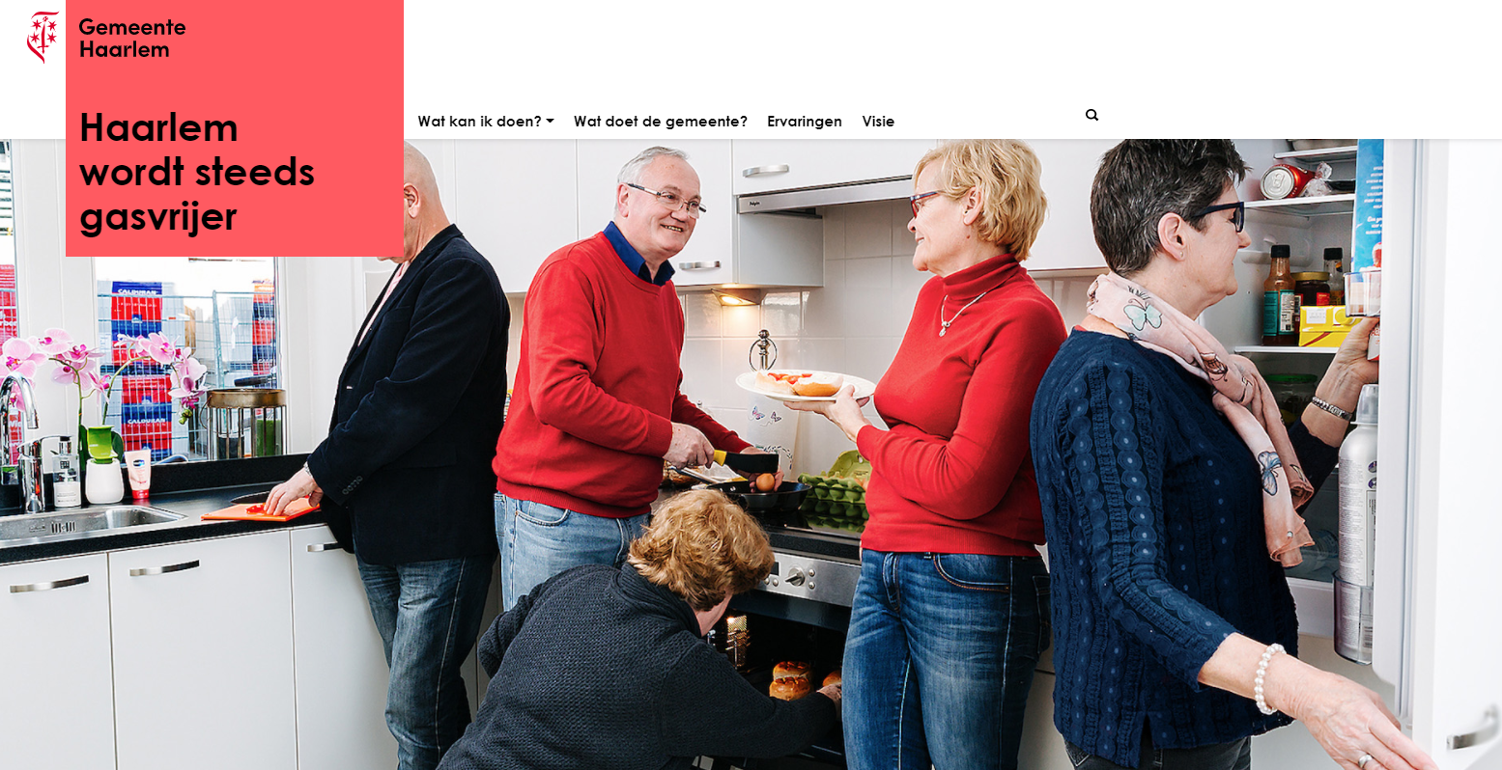

Slide 2
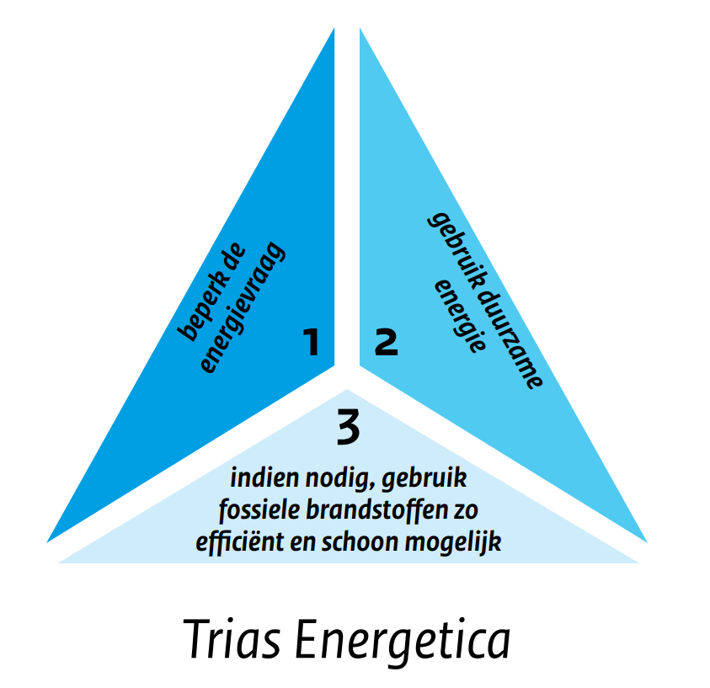
Trias Energetica
Beperk de energievraag door verspilling tegen te gaan; bijvoorbeeld door isolatie van de buitenschil (gevels, daken en vloeren).
Gebruik van energie uit duurzame bronnen,
zoals wind-, water-, en zonne-energie;
bijvoorbeeld door installatie van een zonneboiler of zonnepanelen.
Gebruik fossiele brandstoffen zo efficiënt mogelijk, om in de resterende energiebehoefte te voorzien;
bijvoorbeeld door lage temperatuurverwarming, het beperken van leidinglengten of het gebruikmaken van een warmtepomp.

Slide 3
Haarlemse Transitievisie Warmte

Slide 4
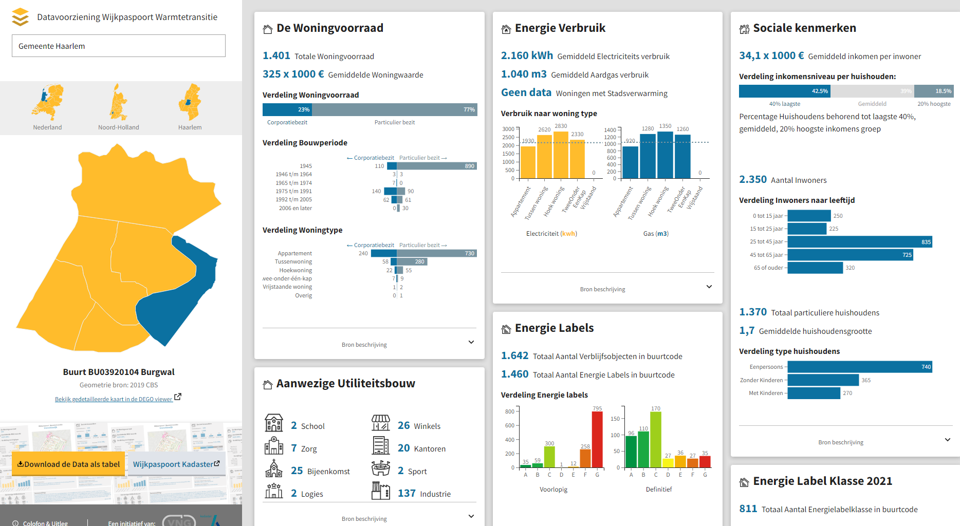
Wijkpaspoort warmtetransitie

Slide 5
Waar kan ik terecht?
LOKET:
Duurzaam Bouwloket
dagelijks telefonisch of online
Duurzaamheidsloket Kweektuin
fysiek elke vrijdag
Monumentenloket Bakenesserkerk
fysiek elke dinsdag 14-16.00 op afspraak
monumentenloket@haarlem.nl
FINANCIERING
Subsidie isolatie warmtepomp (rijk)
Duurzaamheidslening (gemeente)
Warmtefonds (rijk)
ACTIE
Regionale isolatieactie (tot 31 mei 2022)

Slide 6
Linkjes
www.haarlem.nl/gasvrijer
www.haarlem.nl/gasvrijer/visie/
www.rvo.nl/subsidie-en-financieringswijzer/isde
www.duurzaambouwloket.nl/inkoopactie-woningisolatie
www.haarlem.nl/duurzaamheidslening/
www.haarlem.nl/duurzaam-verbouwen/

